Slide 1




Mon système de recommandation de films

Slide 2
Notre client :
Le Cinéma Le Sénéchal à Guéret :
Avec 5 salles et une fréquentation de 80 000 spectateurs en 2022, vous êtes le premier cinéma de la creuse.
Vous voulez créez un site internet avec un système de recommandations pour Fin Mai 2023 .
Vous nous avez fourni la base de données IMDB sur laquelle vous voulez que nous nous référions.

Slide 3

Notre entreprise :
CinéHackers
Crée en 2023, nous nous sommes spécialisés dans l’analyse des données cinématographiques
Il y a trois membres :
Cristel LEMAITRE : Analyste Data depuis février 2023
Thomas JULIEN : Analyste Data depuis février 2023
Victoria GAULLIER : Analyste Data depuis février 2023
: X-Men
: Rick et Morty
: Interstellar

Slide 4
Tâches accomplies :
Plus de 600 000 films sur la base de données originelle (IMDB), nous sommes passés à une base de données d’environs 12 000 Films en excluant :
(Les films antérieurs à 1980, Les genres Adult, News, Game-Show,
Talk-Show, Vidéo Games, Les films non traduits en français)
Etape
1
Nettoyage de la base
de données

Slide 5
Tâches accomplies :
Plus de 600 000 films sur la base de données originelle (IMDB), nous sommes passés à une base de données d’environs 12 000 Films en excluant :
(Les films antérieurs à 1980, Les genres Adult, News, Game-Show,
Talk-Show, Vidéo Games, Les films non traduits en français)
Etape
1
Nettoyage de la base
de données
Etape
2
Sur une base de données de plus de 60 000 films des années 1934 à 2023, traduits en français, sans les genres cités plus haut
Analyse exploratoire
avec quelques visualisation
de données

Slide 6
Tâches accomplies :
Plus de 600 000 films sur la base de données originelle (IMDB), nous sommes passés à une base de données d’environs 12 000 Films en excluant :
(Les films antérieurs à 1980, Les genres Adult, News, Game-Show,
Talk-Show, Vidéo Games, Les films non traduits en français)
Etape
1
Nettoyage de la base
de données
Etape
2
Sur une base de données de plus de 60 000 films des années 1934 à 2023, traduits en français, sans les genres cités plus haut
Analyse exploratoire
avec quelques visualisation
de données
Etape
3
Streamlit
Appréhension de la plateforme

Slide 7
Tâches accomplies :
Plus de 600 000 films sur la base de données originelle (IMDB), nous sommes passés à une base de données d’environs 12 000 Films en excluant :
(Les films antérieurs à 1980, Les genres Adult, News, Game-Show,
Talk-Show, Vidéo Games, Les films non traduits en français)
Etape
1
Nettoyage de la base
de données
Etape
2
Sur une base de données de plus de 60 000 films des années 1934 à 2023, traduits en français, sans les genres cités plus haut
Analyse exploratoire
avec quelques visualisation
de données
Etape
3
Streamlit
Appréhension de la plateforme
Etape
4
Récupération des affiches de films
sur le site IMDB
Lien : https://colab.research.google.com/drive/1CN5Hzq-_AOAoqk3JSTXF51f_oY1rA2HK#scrollTo=_LzxpRjbk2Yq

Slide 8
Tâches accomplies :
Plus de 600 000 films sur la base de données originelle (IMDB), nous sommes passés à une base de données d’environs 12 000 Films en excluant :
(Les films antérieurs à 1980, Les genres Adult, News, Game-Show,
Talk-Show, Vidéo Games, Les films non traduits en français)
Etape
1
Nettoyage de la base
de données
Etape
2
Sur une base de données de plus de 60 000 films des années 1934 à 2023, traduits en français, sans les genres cités plus haut
Analyse exploratoire
avec quelques visualisation
de données
Etape
3
Streamlit
Appréhension de la plateforme
Etape
4
Lien : https://colab.research.google.com/drive/1CN5Hzq-_AOAoqk3JSTXF51f_oY1rA2HK#scrollTo=_LzxpRjbk2Yq
Récupération des affiches de films
sur le site IMDB
Etape
5
Lien : https://colab.research.google.com/drive/1LRVDR28FIt1K3PD2diBLq4xbLmVJCE7b
Création d’un Algorithme de recommandation

Slide 9
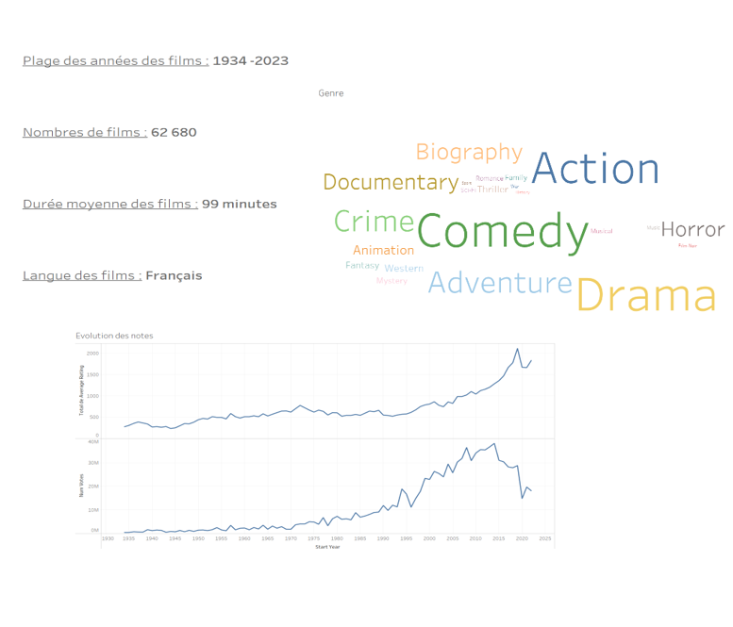
Quelques Visualisations :

Slide 10
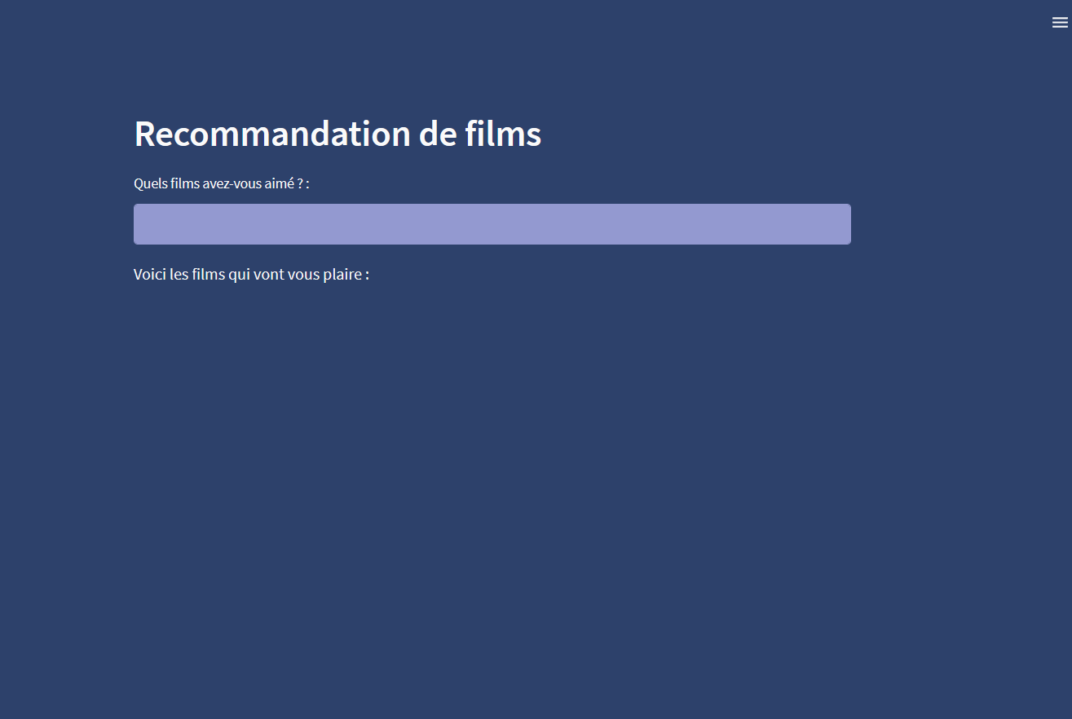
Visualisation de la plateforme :
Streamlit :

Slide 11
Prochaines étapes :
Amélioration de l’algorithme de recommandation le 19 mai
Association de l’algorithme avec la plateforme
01
03
02
04
Intégration des affiches de films dans la plateforme Streamlit
Tests de l’algorithme

Slide 12

Merci pour votre écoute !

